Slide 1

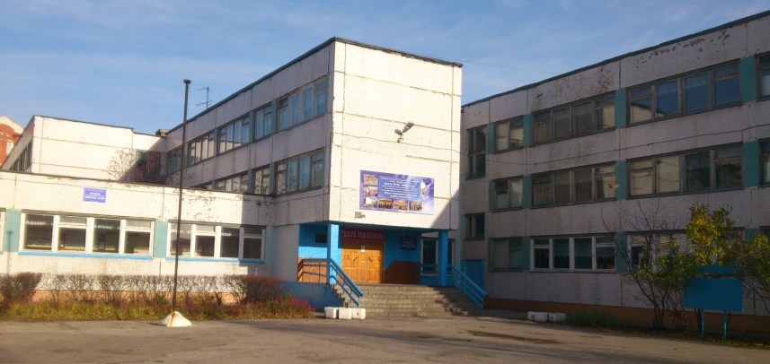

муниципальное бюджетное
общеобразовательное учреждение
города Ульяновска «Средняя школа № 66»
ЗАНЯТИЕ ВНЕУРОЧНОЙ ДЕЯТЕЛЬНОСТИ
по географии по программе
«Географическое краеведение»
для учащихся 9 класса
Дронин Григорий Валерьевич
учитель географии и экономики
высшей квалификационной категории

Slide 2
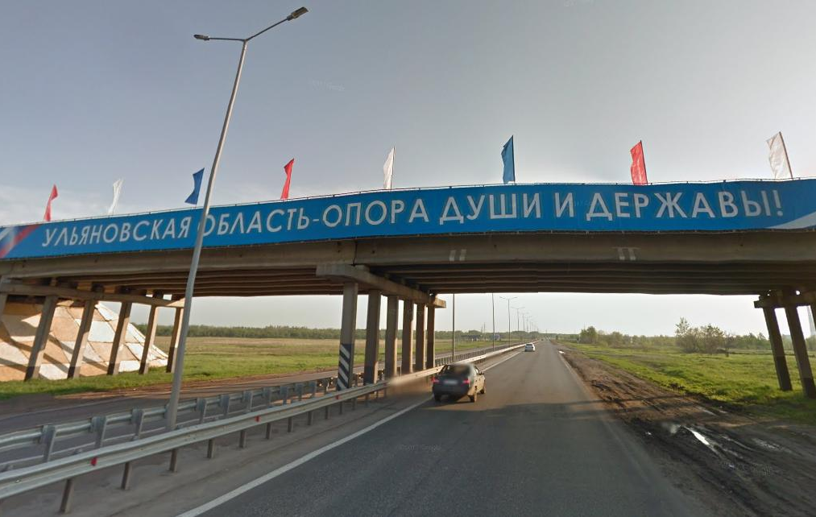
Транспортная развязка: Димитровградское шоссе и
40-й проезд Инженерный (17 сентября 2017 г.)

Slide 3




Slide 4





Slide 5
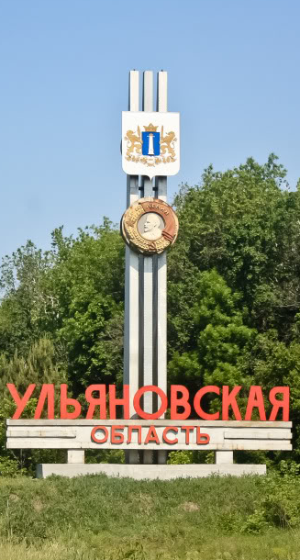
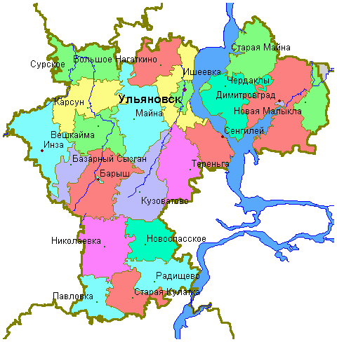
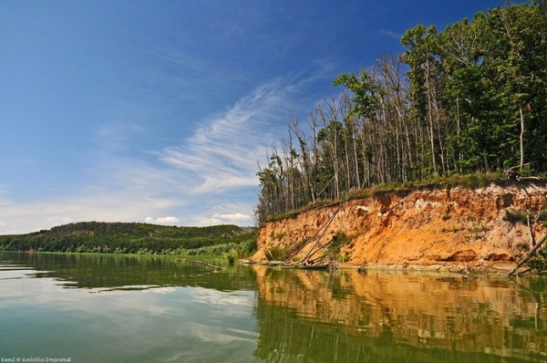
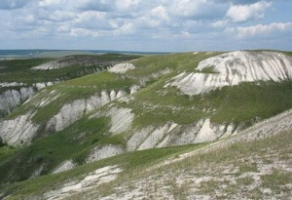
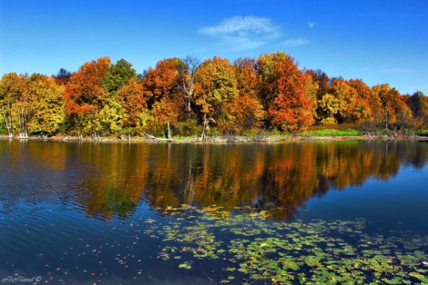

Цель: совершить виртуальное путешествие по Ульяновской области в поисках сокровищ

Slide 6
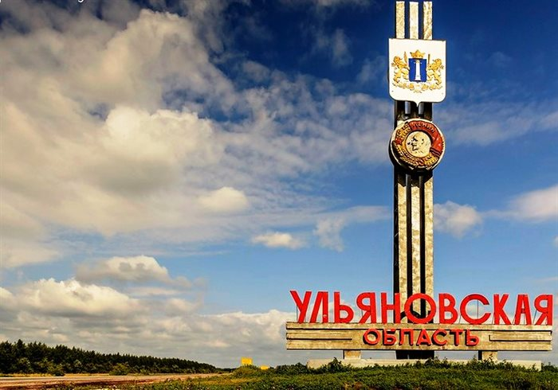
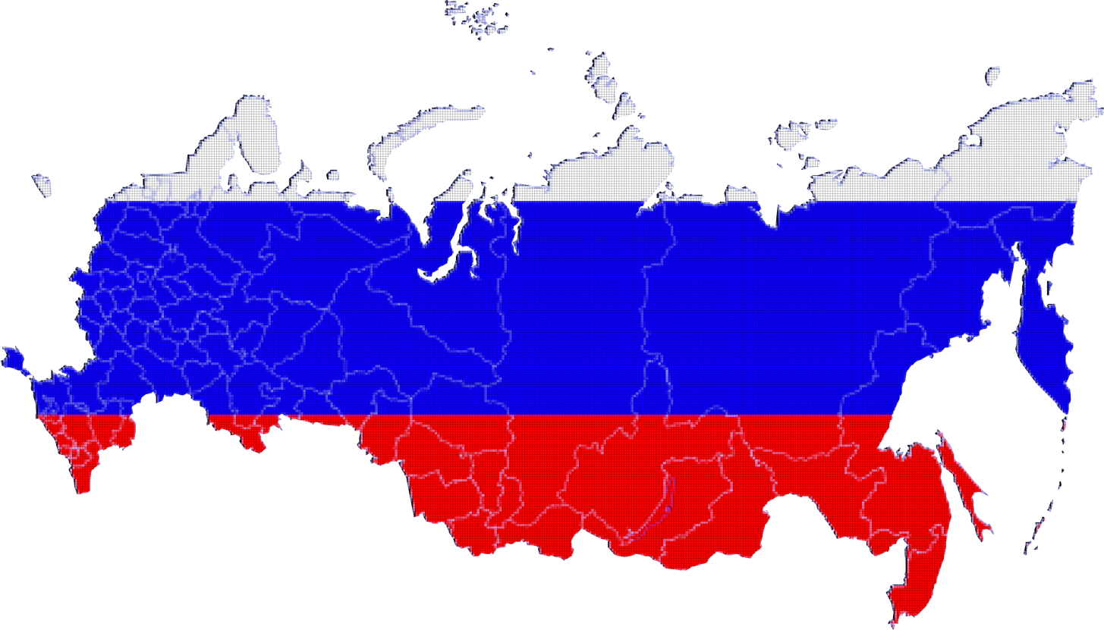

«Человек без Родины – соловей без песни»
«Каждое дерево сильно своими корнями, отруби их – и дерево погибнет»

Slide 7
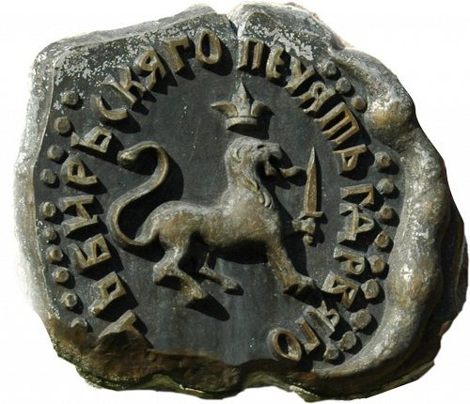

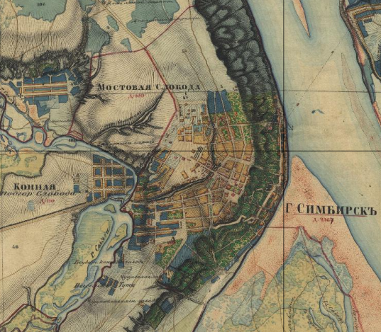
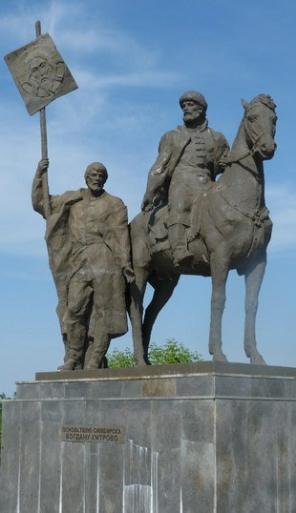
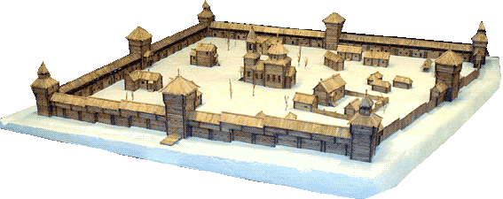
Весна – лето 1648 г. –
город Синбирск

Slide 8

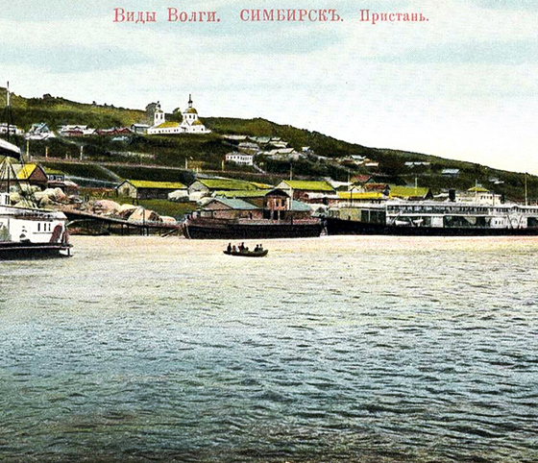
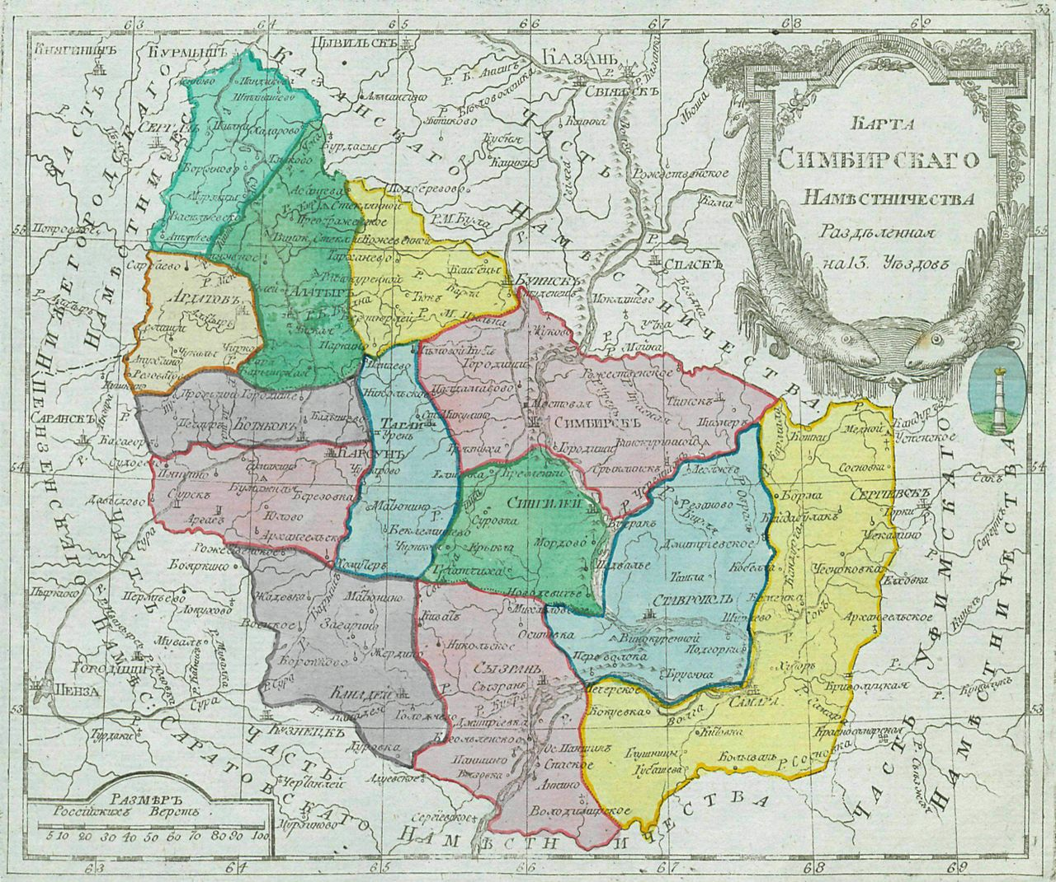
27 декабря 1780 г. –
Симбирское наместничество
Площадь – 74,8 тыс. км²
Население – 760,8 тыс. чел.

Slide 9
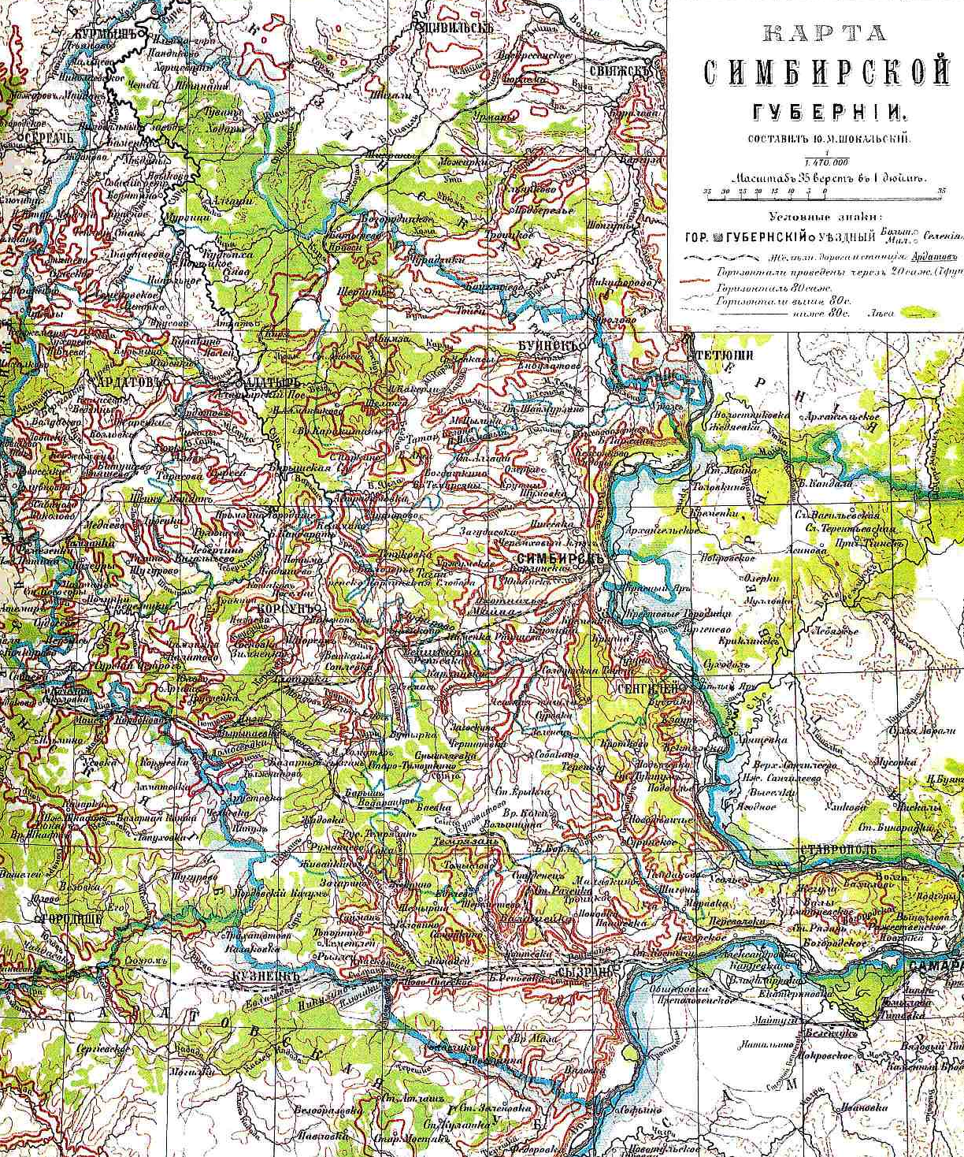
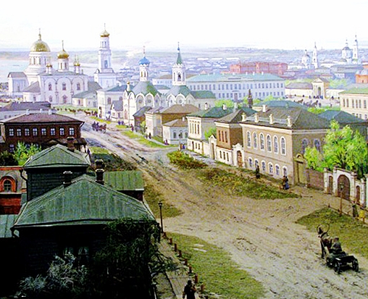
12 декабря 1796 г. –
Симбирская губерния
Площадь – 49,5 тыс. км²
Население – 1 527,9 тыс. чел.

Slide 10

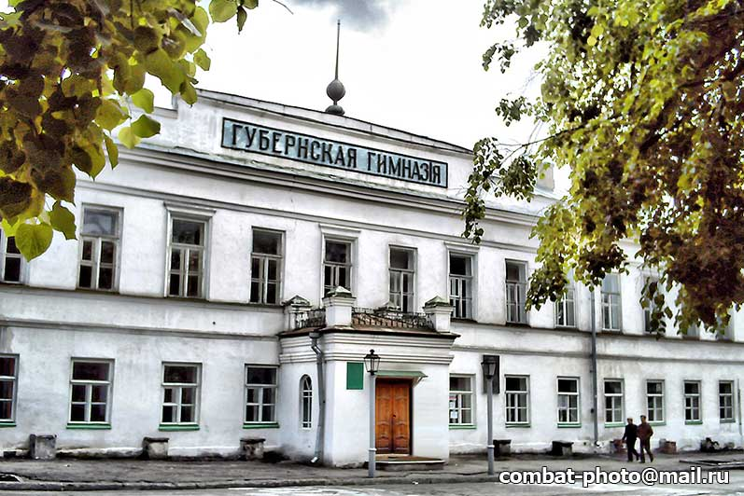
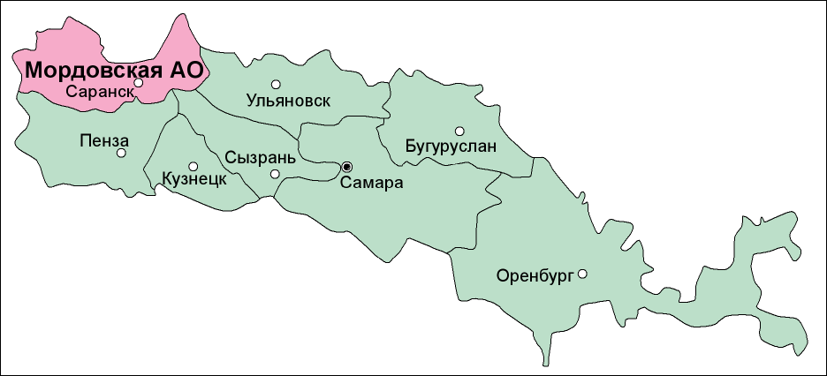
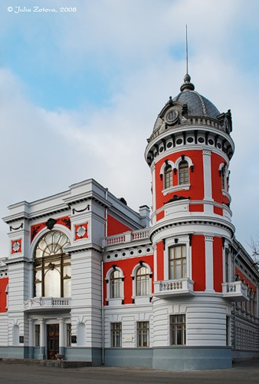
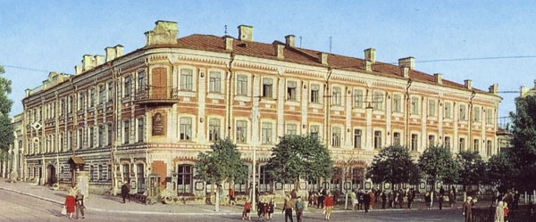
14 мая 1928 г. – Средневолжская область (с 20.10.1929 г. – край)
Площадь – 237,8 тыс. км²
Население – 7 676,1 тыс. чел.

Slide 11
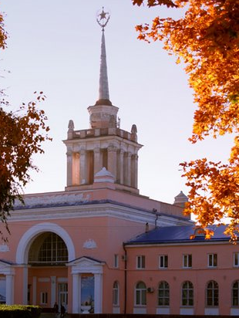
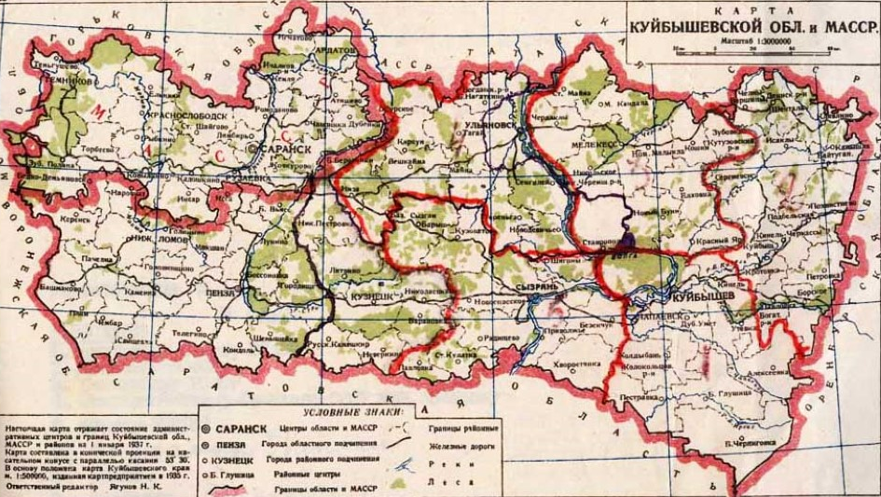
27 января 1935 г. – Куйбышевский
край (с 05.12.1936 г. – область)
Площадь – 237,8 тыс. км²
Население – 7 676,1 тыс. чел.

Slide 12
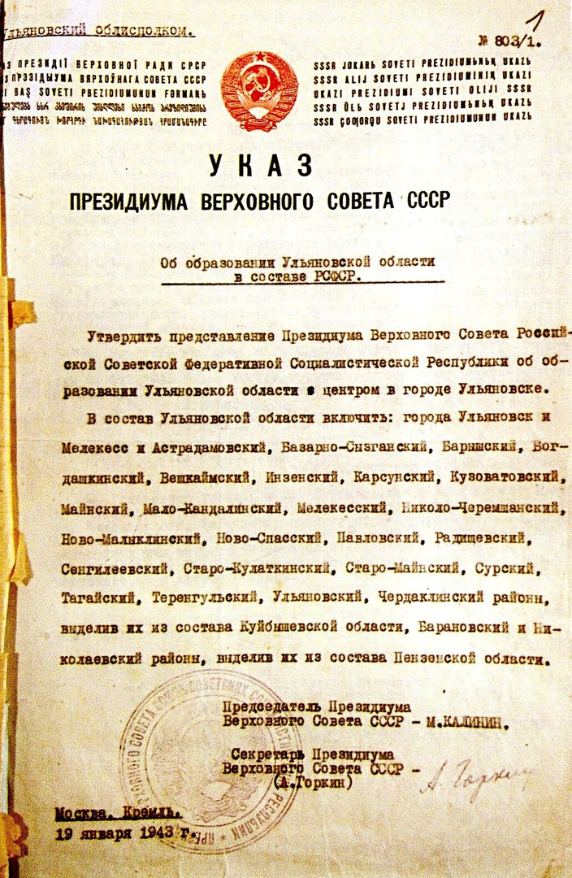
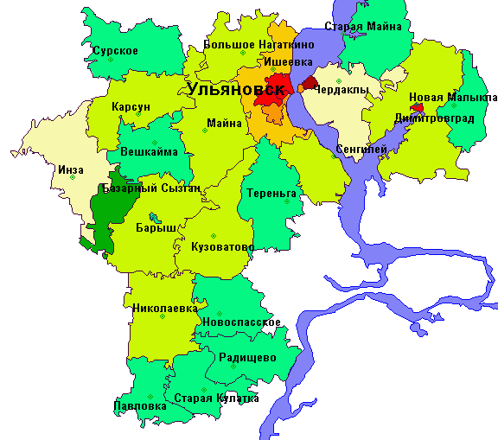
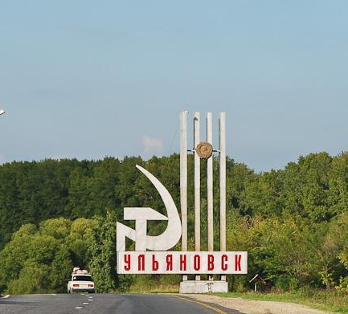
19 января 1943 года –
Ульяновская область
Площадь – 37,2 тыс. км²
Население – 1 262,6 тыс. чел.

Slide 13
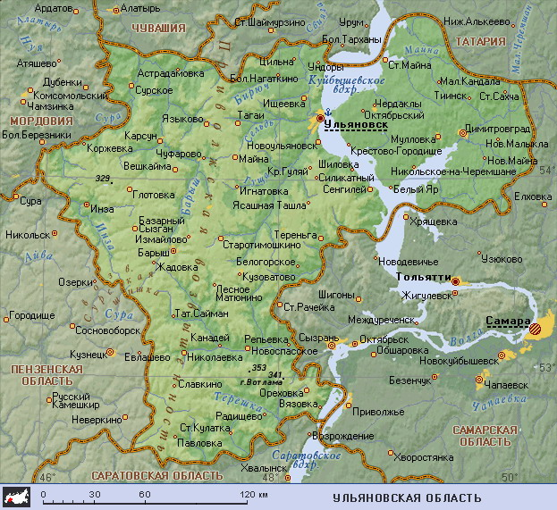

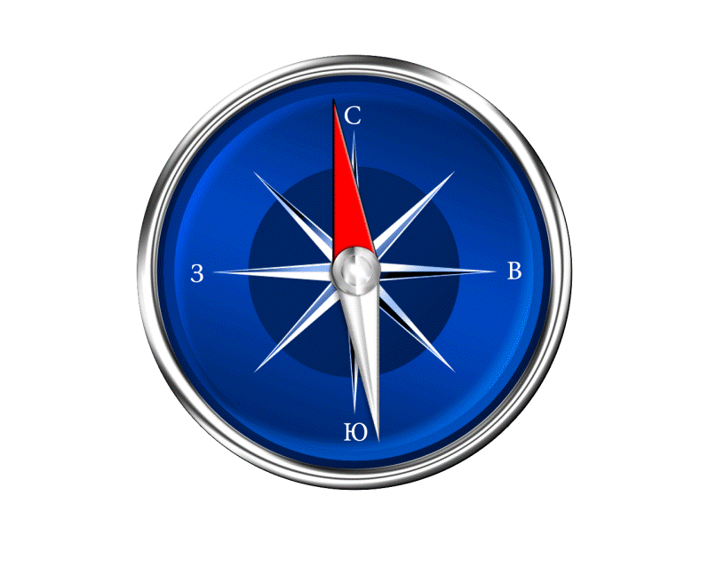

Slide 14

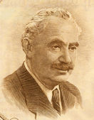
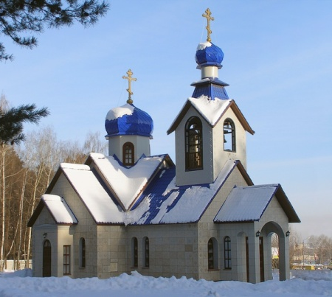

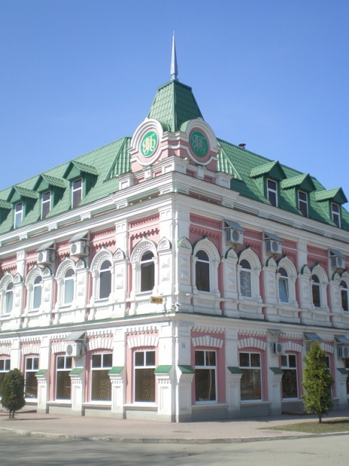
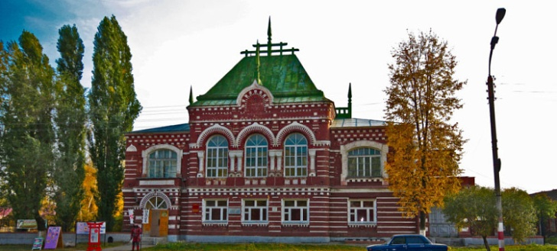
В самом большом по площади районе региона расположен второй по величине город Ульяновской области, носивший до 1972 г. название Мелекесс и переименованный в честь болгарского коммуниста-антифашиста.

Slide 15
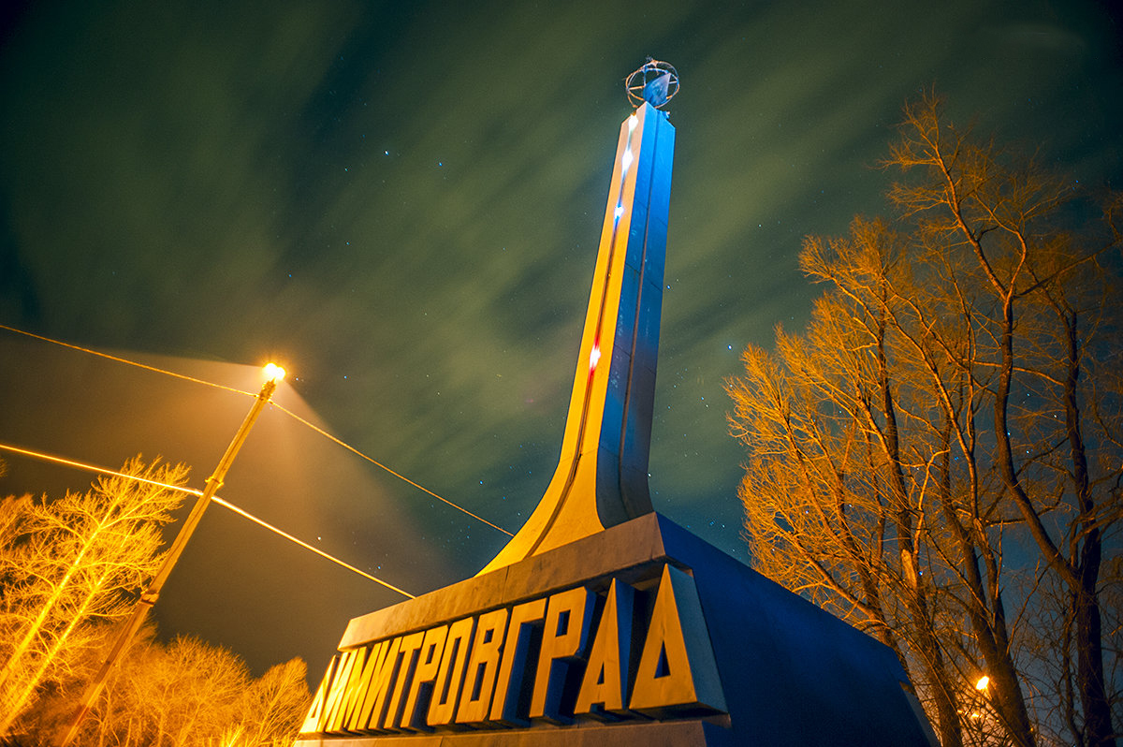
Правильный ответ:
город Димитровград

